Slide 1





瑕疵证据的补正
Law is a system of rules that exerts coercive power and regulates individual behavior.
汇报人：欧宇晴

Slide 2

目录
01
证据类型
02
补正原则
03
容易存在的问题
04
补正方式

Slide 3
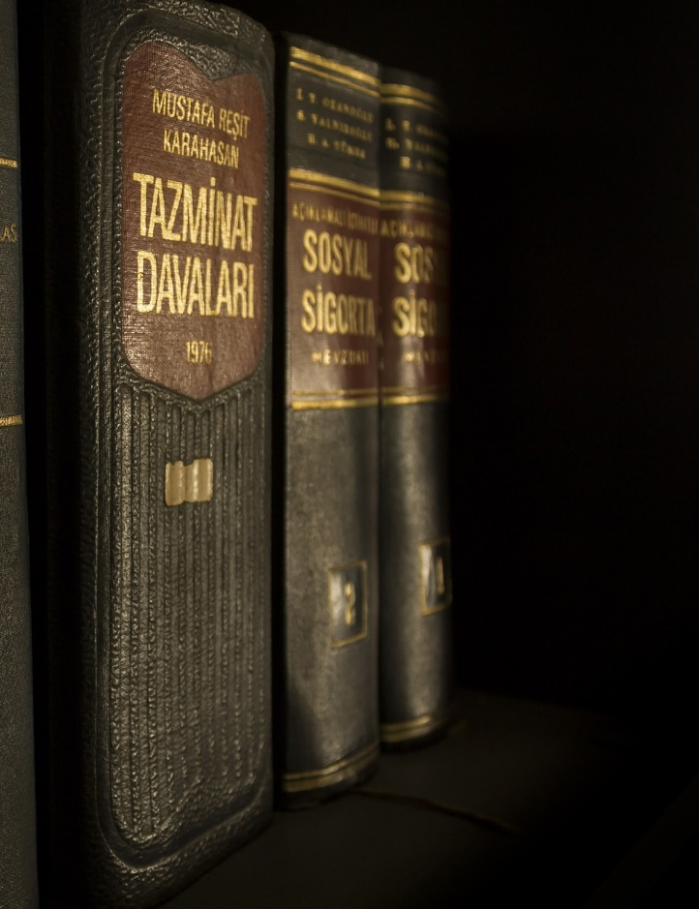
1
证据类型
Law is a system of rules that exerts coercive power and regulates individual behavior.

Slide 4
证据的类型
犯罪嫌疑人、被告人供述和辩解
01
物证
05
02
书证
06
鉴定意见
03
勘验、检查、辨认、侦查实验等笔录
证人证言
07
04
视听资料、电子数据
被害人陈述
08

Slide 5
什么是瑕疵证据？
瑕疵证据是指在刑事诉讼中，通过轻微违反法律规定的取证程序和方式取得的证据以及证据形式具有轻微违法性的证据。
注：《关于办理死刑案件审查判断证据若干问题的规定》（简称《死刑案件证据规定》）首次对瑕疵证据及补正问题作出规定，最高人民法院《关于执行〈中华人民共和国刑事诉讼法若干问题的解释>（试行）》与《人民检察院刑事诉讼规则（试行）》也以司法解释的形式承认瑕疵证据的存在。

Slide 6

瑕疵证据的常见形式
程序瑕疵
01
方法瑕疵
02
形式瑕疵
03

Slide 7

案 例——内容瑕疵
王某刚、王某荣组织、领导传销活动一审刑事案
【摘录】公安机关出具的提取电子数据过程的视听资料证实了涉案电子数据的提取过程,其中由陈某1操作提取,两名以上侦查人员在场,但该视听资料中第三段结尾部分录像时间自2017年7月25日17时0分36秒至第四段录像开始时间2017年7月25日17时06分36秒,中间缺少6分钟时间。
… …

Slide 8
案 例——内容瑕疵
王某盗窃罪二审刑事案
【摘录】上诉人王某的上诉理由是: … … 2.原判认定涉案赃物为苹果5C手机,而侦查机关提供的证据材料清单及发还物品清单所写为苹果4C手机,以及侦查人员在讯问上诉人及询问被害人时存在同一办案人员同一时间进行(讯)询问的情况,该两份证据存在瑕疵不能作为定案依据,但原审法院错误的予以采信,导致认定事实不清、证据不足,请二审改判上诉人无罪。

Slide 9
案 例——形式瑕疵
苟某1犯危险驾驶罪一案二审刑事案
【摘录】 经查,本案在原审法院审理过程中,召开三次庭前会议,公诉机关对指控上诉人苟某1犯危险驾驶罪的证据进行了开示,对侦查机关所收集的视听资料上诉人及辩护人都予以了质证,庭审期间,控辩双方对立案、侦查、公诉等程序性证据均进行了质证,虽然在案发时侦查人员提取其血样时其本人未签字,未对血样按照物证保管要求进行封装,

Slide 10
案 例——形式瑕疵
杨某2抢劫罪、盗窃罪二审刑事案
【摘录】 1.勘验检查笔录缺失公章；
2.DNA检验报告中被害人的血样来源问题；
3.未附鉴定人员资格证书；
4.讯问笔录中侦查人员在询问时间段内同时出现在勘验现场笔录中。

Slide 11
案 例——形式瑕疵
卓某某拖走私、贩卖、运输、制造毒品刑事案二审
【摘录】 关于你对现场勘验笔录提出的质疑。本院并不讳言,侦查人员所作的这一笔录确实存在矛盾之处,属于瑕疵证据, ……

Slide 12
案 例——内容瑕疵
卓某某拖走私、贩卖、运输、制造毒品刑事案二审
【摘录】 1.公安干警于静某某并未到过现场,但《扣押清单》中赫然出现了于静某某 的签名；
2.毒品取样与《扣押清单》毒品编号不能对应；

Slide 13
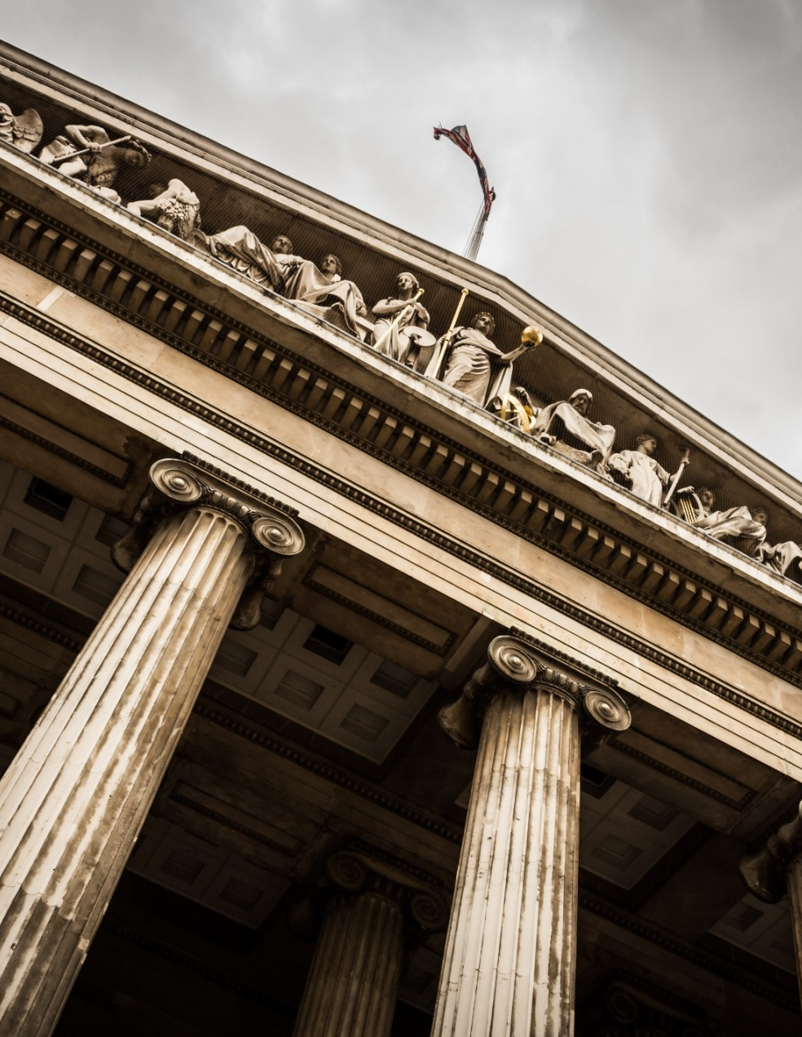
2
补正原则
Law is a system of rules that exerts coercive power and regulates individual behavior.

Slide 14



瑕疵证据补正规则的适用原则
1、限制适用原则
2、严格适用原则
3、合法补正原则

Slide 15

限制适用原则
限制适用原则也可以称为模糊不适用原则，是指当证据属于瑕疵证据还是非法证据难以判断时，不能将该证据认定为瑕疵证据而适用瑕疵证据补正规则。

Slide 16

严格适用原则
严格适用原则是指对瑕疵证据的补正或者解释要达到彻底补正、合理解释的程度，即对补正的结果设置较高的要求，只有达到彻底补正、合理解释的程度才能治愈证据的瑕疵。

Slide 17

合法补正原则
合法补正原则，是指对瑕疵证据进行补正的行为和补正所依据的证据应当具有合法性。瑕疵证据补正规则至少具有以下两方面的作用：一是通过补正治愈证据瑕疵，规范证据形式，保证证据的真实性。二是通过补正，对违法侦查行为进行谴责。而这两方面作用的实现均需要以补正的合法性为基础。

Slide 18
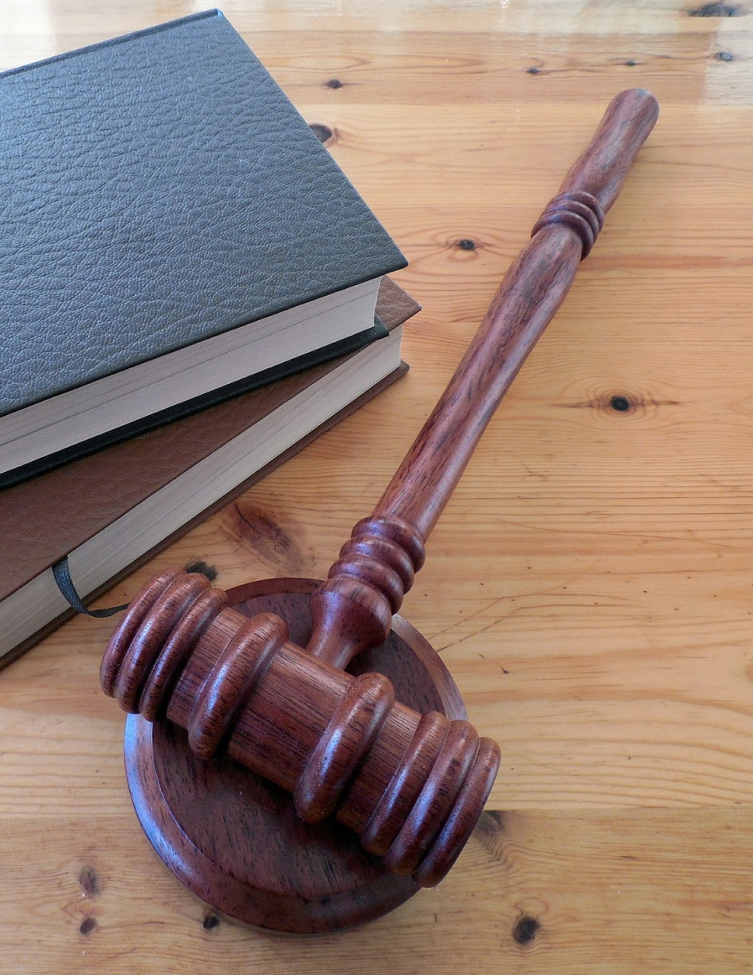
3
容易存在的问题
Law is a system of rules that exerts coercive power and regulates individual behavior.

Slide 19
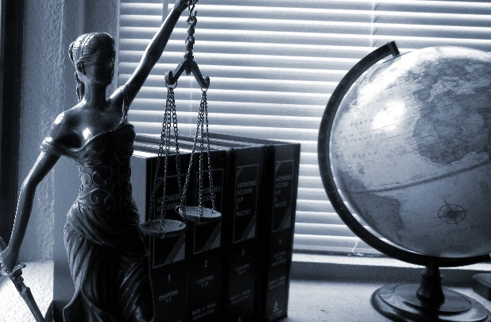
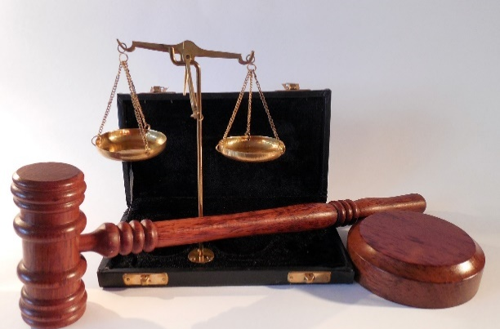

办案机关在收集证据时容易存在的问题
取得刑事证据
不符合法律规定
强制措施的
使用不合法
涉案赃款赃物
处理不合程序

Slide 20
取得刑事证据不符合法律规定
讯问相同或不同的犯罪嫌疑人时，笔录内容相似，甚至存在抄袭、套用现象。
讯问犯罪嫌疑人、询问证人违反程序法规定。
讯问犯罪嫌疑人有时有明显诱供现象。
重要物证缺少提取笔录等证据来源手续。

Slide 21




强制措施的使用不合法
对被拘留、逮捕人家属或单位通知书无家属、单位签字或只加盖单位或村委会印章，不填写收到时间。
延长拘留期限通知书填写理由不规范。
使用逮捕、取保候审不恰当。

Slide 22


涉案赃款赃物处理不合程序
在案件审查中，时常出现涉案赃款、赃物处理不合程序的问题。比如，应移送而未移送，可以不移送的未拍照说明等情况，甚至存在有些案件涉案赃款赃物在案件尘埃落定几年后最终都不知如何处理，而在办案单位或上级单位存放数年、无法处理的情况。

Slide 23

4
补正方式
Law is a system of rules that exerts coercive power and regulates individual behavior.

Slide 24

补正方式
必要的补正
合理的解释或说明
1
2

Slide 25
补正方式
对证据笔录进行的修正主要适用于那些在记录上遗漏收集情况内容或者遗漏有关人员签名的情形。
01
重新实施侦查行为或者重新制作证据笔录的补正方法，适用于证据笔录存在较大错误或者侦查活动存在明显瑕疵的情形。
02
对于侦查活动存在明显程序瑕疵的情形，仅仅要求办案人员修改证据笔录是不够的，应令其重新取证，以有效地弥补原有的程序瑕疵。
03
04
作出相应合理解释或说明。

Slide 26
案 例——内容瑕疵
王某刚、王某荣组织、领导传销活动一审刑事案
【摘录】公安机关出具的提取电子数据过程的视听资料证实了涉案电子数据的提取过程,其中由陈某1操作提取,两名以上侦查人员在场,但该视听资料中第三段结尾部分录像时间自2017年7月25日17时0分36秒至第四段录像开始时间2017年7月25日17时06分36秒,中间缺少6分钟时间。
【补正措施】公诉人申请了证人陈某1、侦查人员庾某到庭作证,当庭播放了提取过程的录音录像、出示了陈某1签字确认的数据光盘及其在公安机关所作的证言、公安机关出具的工作情况等证据,上述证据相互印证,能够证实涉案电子证据的提取、下载及封存过程。
… …

Slide 27
案 例——内容瑕疵
王某盗窃罪二审刑事案
【摘录】上诉人王某的上诉理由是: … … 2.原判认定涉案赃物为苹果5C手机,而侦查机关提供的证据材料清单及发还物品清单所写为苹果4C手机,以及侦查人员在讯问上诉人及询问被害人时存在同一办案人员同一时间进行(讯)询问的情况,该两份证据存在瑕疵不能作为定案依据,但原审法院错误的予以采信,导致认定事实不清、证据不足,请二审改判上诉人无罪。
【补正措施】 侦查机关在一审时出具情况说明就询问笔录、讯问笔录填写的询(讯)问人情况,侦查机关提供的证据材料清单及发还物品清单所写涉案手机型号情况作出合理解释。

Slide 28
案 例——形式瑕疵
苟某1犯危险驾驶罪一案二审刑事案
【摘录】 在案发时侦查人员提取其血样时其本人未签字,未对血样按照物证保管要求进行封装,
【补正措施】侦查机关出具取血样时全程的录音录像,有提取血样人员签字,抗凝管进行了密封,侦查人员、鉴定人出庭对相关情况进行了说明。

Slide 29
案 例——形式瑕疵
杨某2抢劫罪、盗窃罪二审刑事案
【摘录】 1.勘验检查笔录缺失公章；
2.DNA检验报告中被害人的血样来源问题；
3.未附鉴定人员资格证书；
4.讯问笔录中侦查人员在询问时间段内同时出现在勘验现场笔录中。
【补正措施】1.侦查机关已对勘验检查笔录缺失公章等问题进行了补正说明;
2.对DNA检验报告中被害人的血样来源问题进行了说明；
3.补充提供了有关鉴定人员的资格证书;
4.对讯问笔录中侦查人员在询问时间段内同时出现在勘验现场笔录中 的情况亦进行了说明。

Slide 30
案 例——内容瑕疵
卓某某拖走私、贩卖、运输、制造毒品刑事案二审
【摘录】 关于你对现场勘验笔录提出的质疑。本院并不讳言,侦查人员所作的这一笔录确实存在矛盾之处,属于瑕疵证据, ……
【补正措施】公安局缉毒大队对现场勘验笔录情况做了解释说明,其中的矛盾得到了排除 。

Slide 31
案 例——程序瑕疵
卓某某走私、贩卖、运输、制造毒品刑事案二审
【摘录】 1.公安干警于静某某并未到过现场,但《扣押清单》中赫然出现了于静某某 的签名；
2.毒品取样与《扣押清单》毒品编号不能对应；
【补正措施】1.朔州市公安局平鲁分局禁毒大队出具的“关于李某2贩卖毒品案详细情况说明”，合理解释了干警于静某某未到场却有签名的情形；
2.朔州市公安局平鲁分局禁毒大队说明了毒品取样的全过程，其将嫌疑人及毒品带回执法办案区，在和嫌疑人面对面的情况下分装、称重。

Slide 32
案 例
李刚、李飞贩卖毒品案（最高法《刑事审判参考》第971号）
【裁判要旨】人民法院决定对证据收集的合法性进行法庭调查的，应当根据申请人提供的线索或者材料，结合侦查机关的讯问笔录、讯问过程的录音录像、看守所管教人员的谈话笔录、驻所检察员的记录、同监室人员的证言、被告人出入看守所的身体检查记录、医院检查病历、侦查机关出具的说明等材料，综合审查判断被申请排除的证据是否采取合法手段收集。

Slide 33

感谢您的到场聆听
Law is a system of rules that exerts coercive power and regulates individual behavior.

